Slide 1
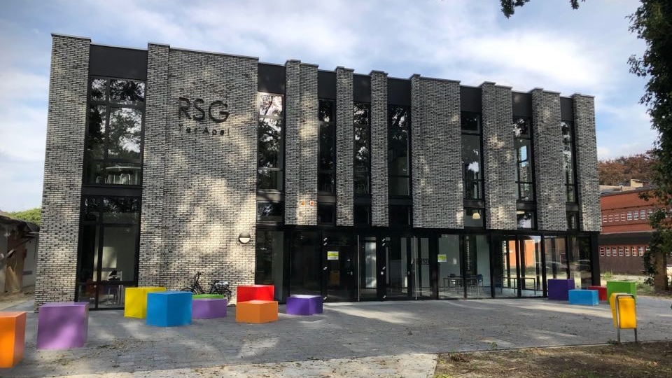
Welkom op de voorlichtingsavond van mavo 4
Samen bouwen aan de toekomst

Slide 2
Programma
Welkom
Voorstellen teamleden
Contact en informatievoorziening
Examens
Coachend mentoraat
Extra begeleiding
Informatie van de decaan
Bijeenkomst met de coaches
Samen bouwen
aan de toekomst
www.rsgterapel.nl
Notes:
Overtuig jezelf:
Onkosten:
brugklas 1
Schoolfonds€ 64
Ouderraad €11,50
ouders/leerlingen
uitnodigen

Slide 3
Team
Coaches:
M4A: Mw. Kok/mw. Traanman
M4B: Mw. De Lange/dhr. Sterken
Coördinator:
Dhr. Kerssies
Decaan:
Dhr. Schut
Teamleider:
Mw. Jalvingh
Samen bouwen
aan de toekomst
www.rsgterapel.nl
Notes:
Overtuig jezelf:
Onkosten:
brugklas 1
Schoolfonds€ 64
Ouderraad €11,50
ouders/leerlingen
uitnodigen

Slide 4
Contact en informatievoorziening
Contact:
1 = coach
2 = coördinator (leerlingzaken)
3 = teamleider
Graag via de mail.
Informatievoorziening:
Magister: rooster/aanwezigheid
Mail: brieven
Site: informatie algemeen/jaaragenda
Samen bouwen
aan de toekomst
www.rsgterapel.nl
Notes:
Overtuig jezelf:
Onkosten:
brugklas 1
Schoolfonds€ 64
Ouderraad €11,50
ouders/leerlingen
uitnodigen

Slide 5
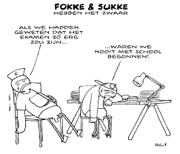
Examens
PTA
Schoolexamens
Landelijke eindexamens
Samen bouwen
aan de toekomst
www.rsgterapel.nl
Notes:
Overtuig jezelf:
Onkosten:
brugklas 1
Schoolfonds€ 64
Ouderraad €11,50
ouders/leerlingen
uitnodigen

Slide 6
Coachend mentoraat
Van mentor naar coach
Doelstellingengesprekken.
Leerlinggeleidegesprekken.
Samen bouwen
aan de toekomst
www.rsgterapel.nl
Notes:
Overtuig jezelf:
Onkosten:
brugklas 1
Schoolfonds€ 64
Ouderraad €11,50
ouders/leerlingen
uitnodigen

Slide 7
Extra begeleiding
Maatwerk
Mr Chadd
Samen bouwen
aan de toekomst
www.rsgterapel.nl
Notes:
Overtuig jezelf:
Onkosten:
brugklas 1
Schoolfonds€ 64
Ouderraad €11,50
ouders/leerlingen
uitnodigen

Slide 8
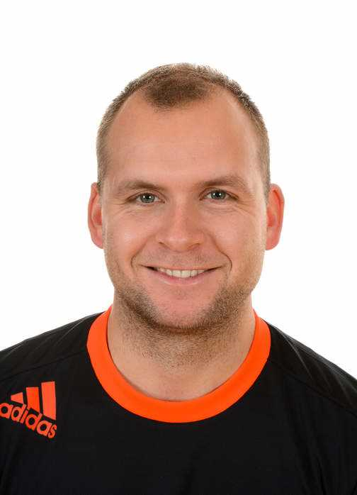
Decanaat VMBO
Decaan: F. Schut (f.schut@rsgterapel.nl)
Donderdagen aanwezig in kantoor H011
Wat doet een decaan?
Begeleiden bij vakkenkeuzes, vervolgopleidingen en
organiseren van informatieavonden
www.qompas.nl
Belangrijke data
Open dagen en meeloopdagen op MBO scholen
15 november 2021: MBO markt op de RSG
1 april 2022: Ingeschreven zijn op het MBO
Belangrijke websites ook te vinden op rsgterapel.nl onder Decanaat VMBO
Samen bouwen
aan de toekomst
www.rsgterapel.nl
Notes:
Overtuig jezelf:
Onkosten:
brugklas 1
Schoolfonds€ 64
Ouderraad €11,50
ouders/leerlingen
uitnodigen

Slide 9
Vragen?
Samen bouwen
aan de toekomst
www.rsgterapel.nl
Notes:
Overtuig jezelf:
Onkosten:
brugklas 1
Schoolfonds€ 64
Ouderraad €11,50
ouders/leerlingen
uitnodigen

Slide 10
Bijeenkomst coaches
M4A mw. Kok en mw. Traanman
lokaal H 113
M4B mw. de Lange en dhr. Sterken
lokaal H117
Samen bouwen
aan de toekomst
www.rsgterapel.nl
Notes:
Overtuig jezelf:
Onkosten:
brugklas 1
Schoolfonds€ 64
Ouderraad €11,50
ouders/leerlingen
uitnodigen

Slide 11
mavo 4
Samen bouwen aan de toekomst

Slide 12
Programma
Voorstellen coaches
PTA
Samenwerking L-O-S
Belangrijke data
Samen bouwen
aan de toekomst
www.rsgterapel.nl
Notes:
Overtuig jezelf:
Onkosten:
brugklas 1
Schoolfonds€ 64
Ouderraad €11,50
ouders/leerlingen
uitnodigen

Slide 13
PTA
Programma van toetsing en afsluiting;
Staat na 1 oktober op de site;
PTA moet afgerond zijn, anders geen deelname examen;
Samen bouwen
aan de toekomst
www.rsgterapel.nl
Notes:
Overtuig jezelf:
Onkosten:
brugklas 1
Schoolfonds€ 64
Ouderraad €11,50
ouders/leerlingen
uitnodigen

Slide 14
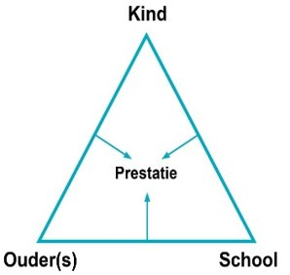
Samenwerking L-O-S
Motiveren
Stimuleren
Verantwoordelijkheden
Contact
Samen bouwen
aan de toekomst
www.rsgterapel.nl
Notes:
Overtuig jezelf:
Onkosten:
brugklas 1
Schoolfonds€ 64
Ouderraad €11,50
ouders/leerlingen
uitnodigen

Slide 15
Belangrijke data
Staan in jaaragenda (site).
Uitgelicht:
Toetsweken
Leerlinggeleidegesprekken
Examens
Gala
Diplomering
Samen bouwen
aan de toekomst
www.rsgterapel.nl
Notes:
Overtuig jezelf:
Onkosten:
brugklas 1
Schoolfonds€ 64
Ouderraad €11,50
ouders/leerlingen
uitnodigen

Slide 16
Vragen?
Samen bouwen
aan de toekomst
www.rsgterapel.nl
Notes:
Overtuig jezelf:
Onkosten:
brugklas 1
Schoolfonds€ 64
Ouderraad €11,50
ouders/leerlingen
uitnodigen

Slide 17
Dank voor uw aanwezigheid
Samen bouwen
aan de toekomst
www.rsgterapel.nl
Notes:
Overtuig jezelf:
Onkosten:
brugklas 1
Schoolfonds€ 64
Ouderraad €11,50
ouders/leerlingen
uitnodigen

